Slide 1
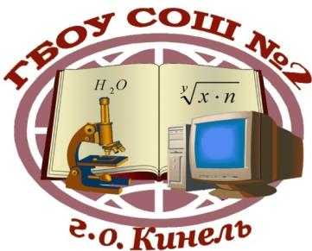
Элективный курс
«Математика и гармония окружающего мира»
Паркеты:
правильные,
полуправильные...
Занятие № 7.

Slide 2
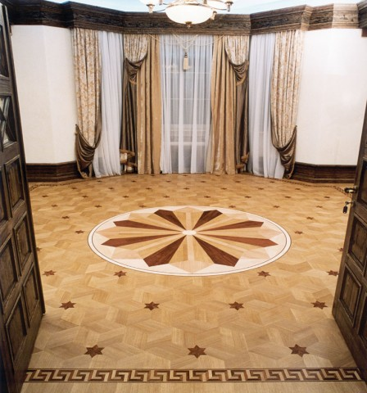
Цель занятия
рассмотреть геометрические подходы при конструировании паркетов.
Элективный курс «Математика и гармония окружающего мира»

Slide 3
Паркет – это покрытие плоскости многоугольниками без пропусков и наложений.
Элективный курс «Математика и гармония окружающего мира»

Slide 4
паркет?
Элективный курс «Математика и гармония окружающего мира»

Slide 5
попытка №1
Из шестиугольников –
получилось!
Элективный курс «Математика и гармония окружающего мира»

Slide 6
попытка №2
Из пятиугольников –
ничего не вышло...
Элективный курс «Математика и гармония окружающего мира»

Slide 7
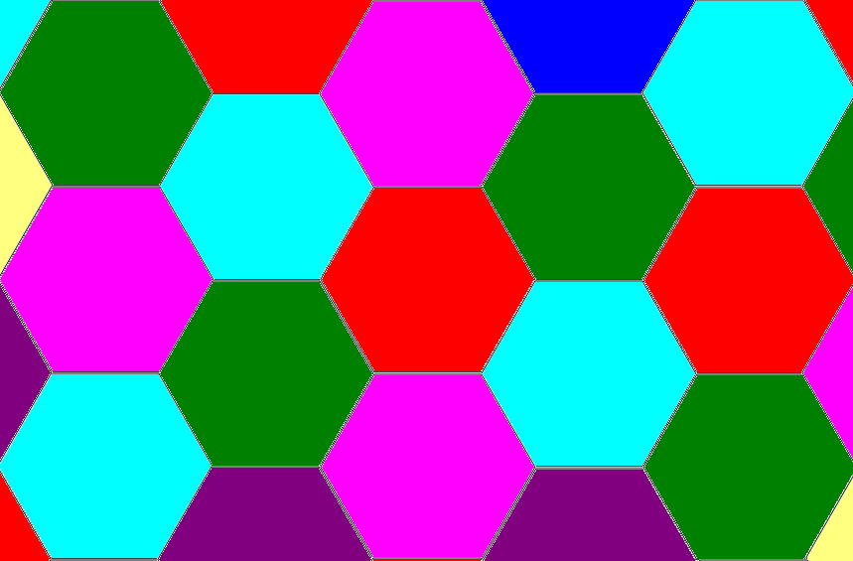
Элективный курс «Математика и гармония окружающего мира»

Slide 8
Необходимое условие для построения паркета
В узле – 360 º
Элективный курс «Математика и гармония окружающего мира»

Slide 9
Правильный п - угольник | п | 3 | 4 | 5 | 6 | 7 | 8 | 9 | 10
 | формулы
Сумма внутренних углов | Σ=180⁰(п-2) | 180⁰ | 360⁰ | 540⁰ | 720⁰ | 900⁰ | 1080⁰ | 1260⁰ | 1440⁰
Величина внутреннего угла | α =180⁰(п-2):п | 60⁰ | 90⁰ | 108⁰ | 120⁰ | 128,6⁰ | 135⁰ | 140⁰ | 144⁰
Элективный курс «Математика и гармония окружающего мира»

Slide 10
теорема №1.
Возле любого правильного многоугольника можно описать окружность.
теорема№2.
В окружность можно вписать правильный многоугольник.
Элективный курс «Математика и гармония окружающего мира»

Slide 11

m=360⁰:α
1. Если n = 3, то m = 360⁰:60⁰ = 6 треугольников в узле.
2. Если n = 4 ,то m = 360⁰:90⁰ = 4 четырёхугольника в узле.
3 . Если n = 6 , то m = 360º:120º = 3 шестиугольника в узле.
4. Если n = 5, то т = 360⁰:108⁰ =3,(3).
Сделаем
вывод
Элективный курс «Математика и гармония окружающего мира»

Slide 12
Из правильных пятиугольников нельзя сложить паркет!
5. При п > 7 внутренние углы правильных п-угольников больше 120⁰, но меньше 180⁰ .
120º < α < 180º
Из двух дробей с одинаковыми числителями та дробь больше, у которой знаменатель меньше. Поэтому,
360⁰:180⁰ < 360⁰:α < 360⁰:120⁰,
2 < 360⁰:α < 3,
2 < т < 3, значит, т – не натуральное число.
Если п >7, то паркет из таких правильных многоугольников построить нельзя!
Элективный курс «Математика и гармония окружающего мира»

Slide 13
вывод:
Только из правильных треугольников, шестиугольников и квадратов можно построить правильный паркет.
Элективный курс «Математика и гармония окружающего мира»

Slide 14
ПОЛУПРАВИЛЬНЫЕ
ПАРКЕТЫ
Элективный курс «Математика и гармония окружающего мира»

Slide 15
Необходимое условие для построения полуправильного паркета
В
УЗЛЕ
360
ГРАДУСОВ
Элективный курс «Математика и гармония окружающего мира»

Slide 16
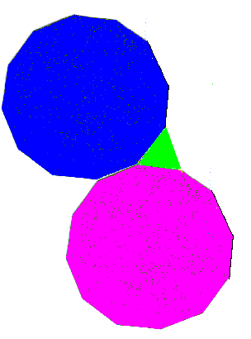
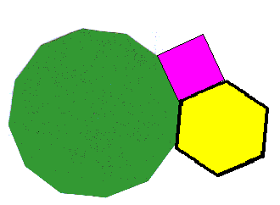
Узлы полуправильных паркетов
Элективный курс «Математика и гармония окружающего мира»

Slide 17
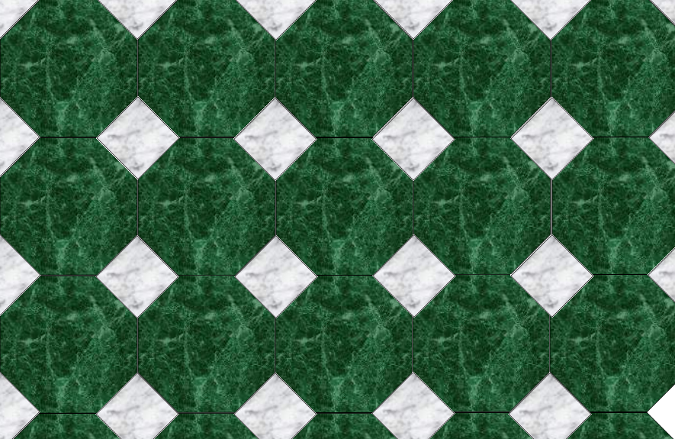
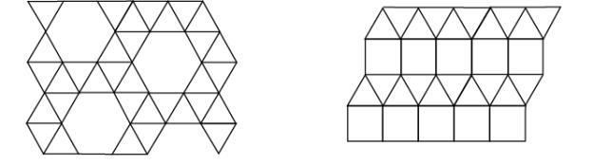
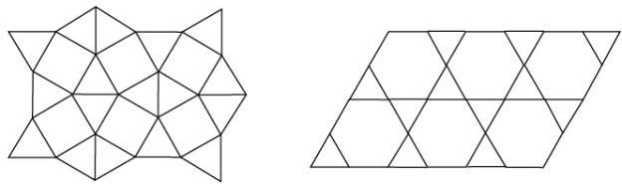
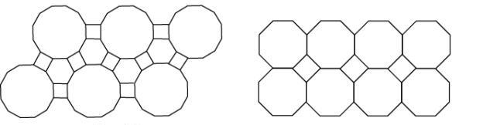
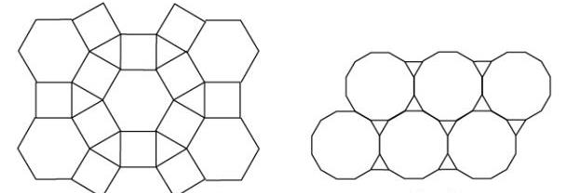
паркет
полуправильный
вывод:
8
существует
видов
полуправильных
паркетов
Элективный курс «Математика и гармония окружающего мира»

Slide 18
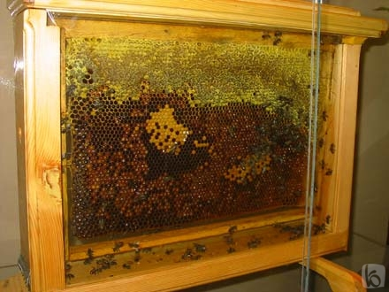
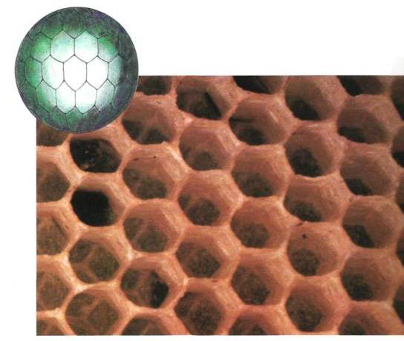
Домашнее задание
1.Нарисовать эскизы 8 видов полуправильных паркетов.
2.Подготовить сообщение на тему: «Геометрия пчелиных сот».
Элективный курс «Математика и гармония окружающего мира»

